Slide 1
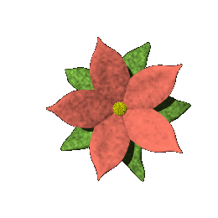
PHÒNG GD&ĐT QUẬN LONG BIÊN
TRƯỜNG TIỂU HỌC ÁI MỘ B
PHÂN MÔN: TẬP ĐỌC
Lớp 2
Bài: Người mẹ hiền

Slide 2
Ôn bài cũ

Slide 3
Đến lượt Nam đang cố lách ra thì bác bảo vệ vừa tới, nắm chặt hai chân em: “Cậu nào đây ? Trốn học hả ?”

Slide 4
Cô xoa đầu Nam và gọi Minh đang thập thò ở cửa lớp vào, nghiêm giọng hỏi:
- Từ nay các em có trốn học đi chơi nữa không ?

Slide 5
-Những từ nào chứa tiếng “tài” sau đây khác nghĩa với các từ còn lại?
A. Tài đức.
B. Tài nghệ.
C. Tài trí.
D. Tài sản.
Giờ ra chơi, Minh rủ Nam đi đâu?
Các bạn ấy định ra phố bằng cách nào?
Khi Nam bị bác bảo vệ giữ lại, cô giáo làm gì?
Giờ ra chơi Minh rủ Nam trốn học, ra phố xem xiếc
Chui qua chỗ tường thủng
Cô giáo làm gì khi Nam khóc?
Cô giáo nói với bác bảo vệ: “Bác nhẹ tay kẻo cháu đau. Cháu này là học sinh lớp tôi”; cô đỡ em ngồi dậy, phủi đất cát lấm lem trên người em rồi đưa em về lớp.
Người mẹ hiền trong bài là ai?
Cô xoa đầu Nam an ủi

Slide 6
*Nội dung:
Cô giáo vừa yêu thương học sinh vừa nghiêm khắc dạy bảo học sinh nên người. Cô như người mẹ hiền của các em.

Slide 7
Luyện đọc lại
- Người dẫn chuyện
* Bác bảo vệ
* Cô giáo
* Nam
* Minh.
Bài đọc với giọng kể nhẹ nhàng, thể hiện được giọng đọc của từng nhân vật.
Bài đọc với giọng như nào?

Slide 8
Củng cố

